Slide 1
需求建模

Slide 2
目录
需求建模概述
基于场景的建模
基于数据流的建模
基于数据的建模
面向状态的建模方法

Slide 3
回顾-需求过程
获取需求
细化(需求分析)
协商
编写需求规格说明
确认需求
需求管理

Slide 4
概述
需求分析的目的:
  说明软件的工作特征
  指明软件和其他系统元素的接口
  规定软件必须满足的约束
需求分析的主要任务：
  细化在前期需求工程的基础需求
  构建一种或多种模型以描述用户场景、功能活动、类、类之间的关系、系统和类的行为、数据流等

Slide 5
概述
需求建模的总体目标:
  描述客户需要什么；
  为软件设计奠定基础；
  定义在软件完成后可以被确认的一组需求。

Slide 6
需求建模的经验原则
模型应关注在问题域或业务域内可见的需求，抽象的级别应该相对高一些。
需求模型的每个元素都应能增加对软件需求的整体理解，并提供对信息域、功能和系统行为的深入理解。
关于基础结构和其它非功能的模型应推延到设计阶段再考虑。
最小化整个系统内的关联。
确认需求模型为所有相关利益者都带来价值。
尽可能保持模型简洁。

Slide 7
需求建模的元素
场景模型
  出自各种系统“参与者”观点的需求
数据模型
  描述问题信息域的模型(用于建立数据库)
类模型
  表示面向对象类（属性和操作）的模型
数据流模型
  描述功能元素在系统中运行时怎样进行数据变换
行为模型
  描述系统的外部行为

Slide 8
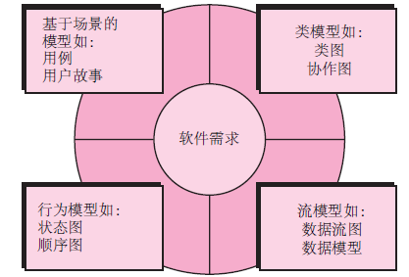
需求建模的元素

Slide 9
目录
需求建模概述
基于场景的建模
基于数据流的建模
基于数据的建模

Slide 10
基本概念
用例：
  用于表示系统所提供的服务，描述参与者为了使用系统所提供的某一完整功能而与系统之间发生的一段对话（交互）。
场景：
  场景是用例的实例化，从一个用例可以实例化出来多个用例场景。用例就是对全部场景的抽象。

Slide 11
用例建模步骤
识别系统的参与者（执行者，actor）
识别用例
绘制用例图
编写用例描述

Slide 12
用例建模案例-出卷系统原始需求
系统支持人工辅助出卷和自动出卷
  自动出卷：根据教师出卷要求，抽取题目，自动得到一份试卷
  人工辅助出卷：根据教师出卷要求，抽取符合要求的题目，供教师选择。
  出卷要求包括总分，总难度及其比例，总题型及其比例，总知识点及其比例。
系统能进行题库管理
  包括试题录入、修改、删除等
  至少有1000道不同类型的试题
  能容纳足够多的试题
  试题含有内容、答案、题型、难度、知识点和加入时间等信息。

Slide 13
第一步：识别系统的参与者
教师
学生
题库维护人员

Slide 14
第二步：识别用例（从参与者出发）
教师：希望能够方便地出一份合理的试卷并输出。
学生：希望能够生成一些模拟试卷来在线练习，检查学习结果。
题库维护人员：维护试题库。

Slide 15
细化用例
教师：希望能够方便地出一份合理的试卷。
  自动组卷
  手动组卷
  编辑试卷
  输出试卷
学生：希望能够通过生成一些模拟试卷来在线练习，检查学习结果。
  随机组卷
  在线练习
  自动评分
题库维护人员：试题管理（增加试题、编辑试题、删除试题）

Slide 16
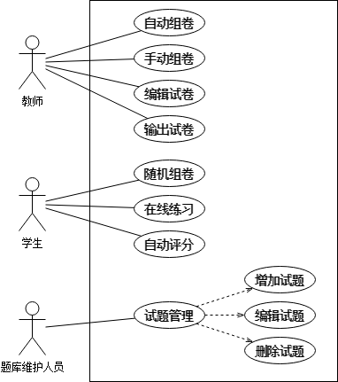
第三步：绘制用例图

Slide 17
第四步：编写用例描述
用例名称：表明用例的用途，如上面示例中的“借阅图书”、“归还图书”。
标识符：[可选]编号惟一标识符一个用例，如“UC200601”。
参与者：[可选]与此用例相关的参与者列表。
简要说明：对该用例进行说明，描述用例作用。注意语言简要，使用自然语言。
前置条件: 用例执行必需满足的条件。
后置条件: 用例成功完成后系统处于什么状态。
基本事件流: 描述参与者和系统的交互。
扩展事件流: 在变更工作方式、出现异常或发生错误的情况下所遵循的步骤。

Slide 18
第四步：编写用例描述
见教材P103
一份全面的用例描述是怎样的？
用例图与用例描述

Slide 19
补充用例的UML模型
活动图及泳道图
  教材P105

Slide 20
目录
需求建模概述
基于场景的建模
基于数据流的建模
基于数据的建模

Slide 21
结构化方法概述
一种面向数据流的传统软件开发方法
以数据流为中心构建软件的分析模型和设计模型
分为：
  结构化分析(Structured Analysis 简称SA)
  结构化设计(Structuresd Design 简称SD)
  结构化程序设计(Structured Programmin 简称SP)

Slide 22
结构化分析方法
发展历史
  提出：20世纪60年代末到70年代初
  成熟：20世纪70年代末到80年代中期
主要思想：抽象与自顶向下的逐层分解
(控制复杂性的两个基本手段)

Slide 23
抽象与分解
抽象：忽略一个问题中与当前目标无关的那些方面，以便更充分地关注与当前目标有关的方面
分解：将问题不断分解为较小的问题，直到每个最底层的问题都足够简单为止
随着分解层次的增加，抽象的级别越来越低，也越接近问题的解(算法和数据结构)
X
3
4
1
2
1.1
2.1
2.2
1.2
1.3
2.3
2.4

Slide 24
结构化分析模型
系统模型不同的角度表述系统：
  从外部来看，对系统分析上下文或系统环境建模；
  从行为上看，对系统行为建模；
  从结构上看，对系统的体系结构和系统处理的数据结构建模。
结构化的需求分析模型：
  功能模型（数据流模型），用来描述系统中的数据处理过程
  行为模型（状态转换模型），用来描述系统如何对事件做出响应
  数据模型（实体—关系模型）：用来描述系统中的数据及其之间的关系。

Slide 25
结构化分析模型结构
数据字典是模型的核心，它包含了软件使用和产生的所有数据的描述
数据流图（DFD，Data Flow Diagram）服务于两个目的：一是指明数据在系统中移动时如何被变换，二是描述对数据流进行变换的功能和子功能。
实体-
关系
图
数据
流图
加工
规约
数据
对象
描述
数据
字典
状态转换图
控制规约

Slide 26
数据流图符号
Data Flow Diagram(简称DFD)：描述输入数据流到输出数据流的变换(即加工、处理)过程，用于对系统的功能建模，基本元素包括:
数据源点或终点
变换数据的处理
数据存储
数据流
或
或
或

Slide 27
数据流图举例
设一个工厂采购部每天需要一张定货报表。定货的零件数据有：零件编号、名称、数量、价格、供应者等。零件的入库、出库事务由仓库管理员通过计算机终端输入给定货系统。当某零件的库存数少于给定的库存量临界值时，就应该再次定货。
数据流分析：
  数据源点：仓管员（负责入库或出库事务给定货系统）；
  数据终点：采购员（接收每天的定货报表）；
  数据流：事务，定货报表；
  数据存储：定货信息，库存清单；

Slide 28
数据流图举例
画基本系统模型（顶层）
事务
定货报表
仓管员
定货系统
采购员

Slide 29
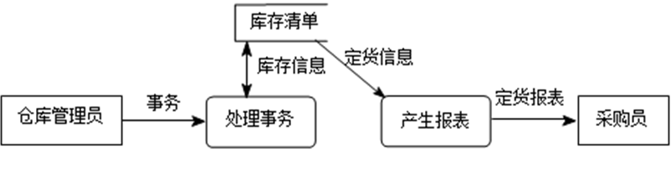
数据流图举例
第一步求精（分解）：对处理进行分解
事务
定货报表
仓管员
定货系统
采购员

Slide 30
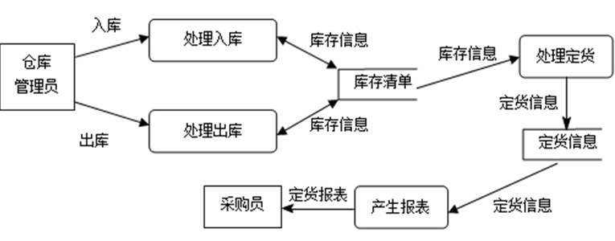
数据流图举例
第二步求精

Slide 31

数据流图分层

Slide 32
数据流图的各个层次
顶层图（第0层）只有代表整个软件系统的1个加工，描述了软件系统与外界之间的数据流
顶层图中的加工经分解后的图称为第1层图(只有1张)
中间层图中至少有一个加工(也可以有多个)在下层图中分解成一张子图
处于最底层的图称为底层图，其中所有的加工不再分解成新的子图

Slide 33
图和加工的编号
顶层图只有一个代表整个软件系统的加工，该加工不必编号。
第1层图中的加工编号分别为1，2，3，…
子图号：若父图中的加工号x分解成某一子图，则该子图号记为“图x”
子图中加工的编号：若父图中的加工号为x的加工分解成某一子图，则该子图中的加工编号分别为x.1、x.2、x.3…

Slide 34
分层数据流图示例——资格和水平考试的考务处理系统
简化的资格和水平考试的考务处理系统
分成多个级别，如初级程序员、程序员、高级程序员、系统分析员等，凡满足一定条件的考生都可参加某一级别的考试
考试的合格标准将根据每年的考试成绩由考试中心确定
考试的阅卷由阅卷站进行，因此，阅卷工作不包含在软件系统中

Slide 35
资格和水平考试的考务处理系统—功能需求
1．对考生送来的报名单进行检查
2．对合格的报名单编好准考证号后将准考证送给考生，并将汇总后的考生名单送给阅卷站
3．对阅卷站送来的成绩清单进行检查，并根据考试中心制订的合格标准审定合格者
4．制作考生通知单送给考生
5．进行成绩分类统计(按地区、年龄、文化程度、职业、考试级别等分类)和试题难度分析，产生统计分析表

Slide 36
画顶层图
确定源点和终点
确定顶层图的加工
确定数据流（系统的输入/输出信息）
确定存储

Slide 37
画系统的输入输出(顶层图)
确定源点和终点：考生、阅卷站和考试中心
  它们都既是源点又是终点
顶层图唯一的加工：软件系统(考务处理系统)
确定数据流：系统的输入/输出信息
  输入数据流：报名单(来自考生)、成绩清单(来自阅卷站)、合格标准(来自考试中心)
  输出数据流：准考证(送往考生)、考生名单(送往阅卷站)、考生通知书(送往考生)、统计分析表(送往考试中心)
  额外的输出流(考虑系统的健壮性)：不合格报名单(返回给考生)，错误成绩清单(返回给阅卷站)
顶层图通常没有文件

Slide 38
考务处理系统顶层图
不合格报名单
统计分析表
报名单
考务
处理系统
考生
考试中心
准考证
考生通知单
合格标准
考生名单
错误成绩清单
成绩清单
阅卷站

Slide 39
考务处理系统1层图
根据功能需求对功能进行分解：考务处理系统可分解为两部分
一、考试报名
1．对考生送来的报名单进行检查
2．对合格的报名单编好准考证号后将准考证送给考生，并将汇总后的考生名单送给阅卷站
（需要增加存储：考生名册）
二、统计成绩
    3．对阅卷站送来的成绩清单进行检查，并根据考试中心制订的合格标准审定合格者
    4．制作考生通知单送给考生
    5．进行成绩分类统计(按地区、年龄、文化程度、职业、考试级别等分类)和试题难度分析，产生统计分析表

Slide 40
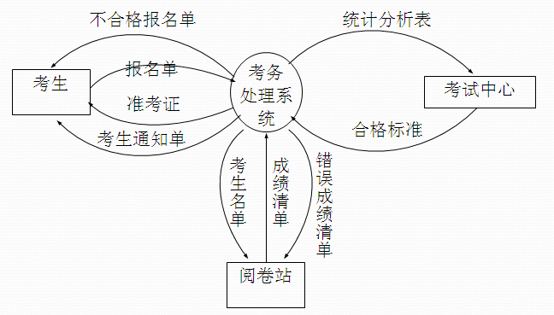
第1层图
不合格报名单
考生通知单
报名单
1
考试
报名
2
统计
成绩
统计分析表
准考证
错误成绩清单
考生名单
合格标准
成绩清单
考生名册

Slide 41
考务处理系统加工1子图
加工1：“考试报名”对应的功能需求：
  对考生送来的报名单进行检查。
  对合格的报名单编好准考证号后将准考证送给考生，并将汇总后的考生名单送给阅卷站。
分解：
  （1）检查报名单：
  （2）编准考证号：编准考证号并将准考证送给考生；
  （3）登记考生：保存考生信息并将考生名单送给阅卷站。

Slide 42
考务处理系统加工1子图
3个子加工：检查报名单、编准考证号、登记考生
“合格报名单”和“正式报名单”是新增加的数据流，其它数据流都是加工1原有的
在加工1的分解中没有新的文件产生
报名单
1.1
检查
报名单
合格报名单
1.2
编准考证号
准考证
正式报名单
不合格报名单
1.3
登记
考生
考生名单
考生名册

Slide 43
考务处理系统加工2子图
加工2：“统计成绩”对应的功能需求：
    对阅卷站送来的成绩清单进行检查，并根据考试中心制订的合格标准审定合格者。
    制作考生通知单送给考生。
    进行成绩分类统计(按地区、年龄、文化程度、职业、考试级别等分类)和试题难度分析，产生统计分析表。
分解：
  （1）检查成绩清单；
  （2）审定合格者；
  （3）制作考生通知单；
  （4）分类统计成绩；
  （5）分析试题难度。

Slide 44
考务处理系统加工2子图
成绩清单
2.1
检查
成绩清单
2.5
分析
试题难度
难度分析表
错误成绩清单
2.4
分类
统计成绩
分类统计表
正确成绩清单
试题得分清单
考生名册
合格标准
2.2
审定
合格者
正式成绩清单
2.3
制作
通知单
考生通知单

Slide 45
课堂练习
问题描述
  学校教材购销系统从学生接受购书单，经处理后把领书单返回给学生，使学生可凭领书单到书库领书。对脱销的教材，系统则用缺书单的形式通知给书库；新书进库后也由书库将进书通知返回给系统。
学生购书流程
  审查购书单的有效性（检查购书单上的内容是否与学生用书表相符）；
  按购书单的内容查对教材存量表，生成领书单给学生，生成缺书信息保存到缺书登记表中，等待接到进书通知后再补售给学生。补售的手续和第一次购书相同。
采购流程
  根据缺书登记表汇总后生成缺书单并送给书库保管员作为采购教材的依据。
  新书入库后，要及时修改教材存量表，同时把进书信息通知销售子系统，使销售人员能通知缺书的学生补售教材。

Slide 46
课堂练习
请画出“学校教材购销系统”的顶层数据流图
请画出“学校教材购销系统”的第1层数据流图
请画出“学校教材购销系统”的第2层数据流图

Slide 47
学校教材购销系统 数据流图举例
外部实体
外部实体
学
生
购书单
教材
购销
系统
缺书单
保
管员
领书单
进书通知
顶层
Notes:
画数据流图的基本步骤概括地说，就是。。。 。。。。
具体步骤可按如下来做。。。 。。。
1、先找出系统的数据源点与汇点。（它们是外部实体，由它们来确定系统与外界的接口）
第一步是画顶层图。通常把整个系统当作一个大的加工，并标明系统的输入与输出，以及数据的源点与终点图中表明，系统从学生接受购书单，经处理后把领书单返回给学生，使学生可凭领书单到书库领书。对脱销的教材，系统则用缺书单的形式通知给书库；新书进库后也由书库将进书通知返回给系统。
第二步画分层DFD图：把系统分解为销售和采购两大加工。如图所示，显然，外部项学生应与 销售子系统联系，保管员应与采购子系统联系。
且两个子系统之间也存在两项数据联系：其一是缺书登记表，由销售子系统把脱销的教材传给采购子系统；
其二是进书通知，直接由采购子系统将教材入库信息通知销售子系统。
同时，对于销售子系统来说，它还需要对教材存量表进行操作，即对售出的教材要在原存量中减去售出的数量，而对于新购的教材还要写到教材存量表中，所以该文件执行的读写操作，应用双箭头表示。

Slide 48
学校教材购销系统
学
生
购书单
教材
购销
系统
缺书单
保
管员
领书单
进书通知
顶层
教材存量表 D1
学
生
购书单
1
销售
2
采购
缺书单
保
管员
进书通知
领书单
进书通知
缺书登记表 D2
第 1 层
Notes:
画数据流图的基本步骤概括地说，就是。。。 。。。。
具体步骤可按如下来做。。。 。。。
1、先找出系统的数据源点与汇点。（它们是外部实体，由它们来确定系统与外界的接口）
第一步是画顶层图。通常把整个系统当作一个大的加工，并标明系统的输入与输出，以及数据的源点与终点图中表明，系统从学生接受购书单，经处理后把领书单返回给学生，使学生可凭领书单到书库领书。对脱销的教材，系统则用缺书单的形式通知给书库；新书进库后也由书库将进书通知返回给系统。
第二步画分层DFD图：把系统分解为销售和采购两大加工。如图所示，显然，外部项学生应与 销售子系统联系，保管员应与采购子系统联系。
且两个子系统之间也存在两项数据联系：其一是缺书登记表，由销售子系统把脱销的教材传给采购子系统；
其二是进书通知，直接由采购子系统将教材入库信息通知销售子系统。
同时，对于销售子系统来说，它还需要对教材存量表进行操作，即对售出的教材要在原存量中减去售出的数量，而对于新购的教材还要写到教材存量表中，所以该文件执行的读写操作，应用双箭头表示。

Slide 49
教材存量表
学
生
购书单
1
销售
2
采购
缺书单
保
管员
进书通知
领书单
进书通知
缺书登记表
第 1 层
教材销售子系统
缺书登记表 F2
采
购
1.5
补售
教材
进书通知
1.4
登记
缺书
教材存量表 F1
补售
书单
暂缺书单
学
生
无效书单
1.1
审查
有效性
1.2
处理购书
1.3
登记并开
领书单
学
生
有效书单
书单
领书单
购书单
各班用书表 F3
售书登记表 F4
第 2 层
Notes:
继续分解，就可以获得第三层的数据流图。我们可以从第1层的销售子系统扩展而成：
审查有效性时，首先要核对购书单上的内容是否与学生用书表F3相符，还要通过售书登记F4检查学生已否购买过这些教材。若发现购书单中有学生不用或买重了的教材，便发出无效书单。只有将通过了审查的教材保留在有效构书单中。
开发票加工符号，按购书单的内容查对教材存量表(F1)，把可供应的教材写入发票，在F4中登记后开领书单并发给学生。对数量不足或全缺的教材写入暂缺书单并登记到缺书登记表(F2)中，等待接到进书通知后再补售给学生。补售的手续及数据流图和第一次购书相同。
请大家注意，在上一层DFD中，采购是系统内部的一个加工符号，但本图却是处于销售子系统之外的一个外部实体。
从图中可以看出，该销售子系统将被分解为5个子加工，编号从1.1----1.5，涉及到4个数据文件，分别用 F1—F4来表示。

Slide 50
教材存量表
学
生
购书单
1
销售
2
采购
缺书单
保
管员
进书通知
领书单
进书通知
缺书登记表
第1层
采购 子系统
缺书登记表 F2
2.1
按书号汇
总缺书
教材存量表 F1
缺书单
销
售
2.2
修改教材库
存
保
管员
进书通知
进书通知
第 2 层
Notes:
采购子系统在图中被分解为3个子加工。由销售子系统建立起来的缺书登记表，首先按书号汇总后登入待购教材表，然后再按出版社分别统计制成缺书单并送给书库保管员作为采购教材的依据。另外，在汇总缺书要再次核查教材存量表，而且，分出版社统计时还要参阅教材一览表，从该文件中可以知道这些缺书是何处出版的。新书入库后，要及时修改教材存量表和待购教材表中的有关教材数量，同时把进书信息通知销售子系统，使销售人员能通知缺书的学生补售教材。
从图中可以看出，该采购子系统将被分解为3个子加工，编号从2.1----2.3，涉及到4个数据文件，分别用 F1,F2 和 F5,F6。
以上三层、4张的DFD图，一起组成了教材购销系统的分层DFD图。从分析中大家可以得知，愈到下层，加工愈细。第三层就有8个加工。大都是足够简单的---基本加工，可以不用再进行分解了。

Slide 51
总结：画分层数据流图的步骤
1．画系统的输入和输出
2．画系统内部
3．画加工内部
4．重复第3步，直至每个尚未分解的加工都足够简单(即不必再分解)

Slide 52
3 数据字典
数据流图与数据字典是密不可分的，两者结合起来构成软件的逻辑模型(分析模型)
数据字典由字典条目组成，每个条目描述DFD中的一个元素
数据字典条目包括：数据流、文件、数据项(组成数据流和文件的数据)、加工、源点和终点

Slide 53


定义数据组成的符号
符 号 | 名 称 | 举 例
＝ | 定义为 | x＝… 表示x由…组成
＋ | 与 | a＋b 表示a和b
［…，…］ | 或 | ［a，b］ 表示a或b
［…│…］ | 或 | ［a│b］ 表示a或b
｛…｝ | 重复 | ｛a｝ 表示a重复0或多次
｛…｝ | 重复 | ｛a｝ 表示a重复3到8次
(…) | 可选 | (a) 表示a重复0或1次
″…″ | 基本数据元素 | ″a″ 表a是基本数据

Slide 54
数据流组成示例(学校电话号码)
某高校可用的电话号码有以下几类：校内电话号码由4位数字组成，第1位数字不是0；校外电话又分为本市电话和外地电话两类，拨校外电话需先拨0，若是本市电话则再接着拨8位数字(第1位不是0)，若是外地电话则拨3位区码再拨8位电话号码(第1位不是0)。
  电话号码=[校内电话|本市电话|外地电话]
  校内电话=1{非0数字}1+3{数字}3
  本市电话=0 + 1{非0数字}1+7{数字}7
  外地电话=0 + 3{数字}3 + 1{非0数字}1+7{数字}7

Slide 55
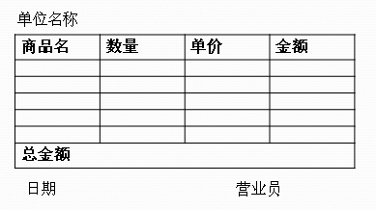
数据流组成示例(发票)
发票＝单位名称＋1{商品名＋数量＋单价＋金额}5
＋总金额＋日期＋(营业员)

Slide 56
字典条目
不同的开发组织或团队可以根据项目的需要定义字典条目的描述内容
字典条目中的描述内容主要包括
  DFD元素的基本信息(名称、别名、简述、注解)
  定义(数据类型、数据组成)
  使用特点(取值范围、使用频率、激发条件)
  控制信息(来源、去向、访问权限)等

Slide 57
数据流条目的描述内容
名称：数据流名(可以是中文名或英文名)
别名：名称的另一个名字
简述：对数据流的简单说明
数据流组成：描述数据流由哪些数据项组成
数据流来源：描述数据流从哪个加工或源点流出
数据流去向：描述数据流流入哪个加工或终点
数据量：系统中该数据流的总量
  如考务处理系统中“报名单”的总量是100000张
  或者单位时间处理的数据流数量，如80000张/天
峰值：某时段处理的最大数量
  如每天上午9：00至11：00处理60000张表单
注解：对该数据流的其它补充说明

Slide 58
数据流组成
数据流组成是数据流条目的核心，它列出组成该数据流的各数据项，例如：
  培训报名单＝姓名＋单位＋课程
  运动员报名单＝队名＋姓名＋性别＋1｛参赛项目｝3
当一个数据流的组成比较复杂时，可以将其分解成几个数据流，例如：
  课程＝课程名＋任课教师＋教材＋时间地点
  时间地点＝｛星期几＋第几节＋教室｝

Slide 59
文件条目的描述内容
名称：文件名
别名：同数据流条目
简述：对文件的简单说明
文件组成：描述文件的记录由哪些数据项组成(与数据流条目中的文件组成描述方法相同)
写文件的加工：描述哪些加工写文件
读文件的加工：描述哪些加工读文件
文件组织：描述文件的存储方式(顺序、索引)，排序的关键字
使用权限：描述各类用户对文件读、写、修改的使用权限
数据量：文件的最大记录个数
存取频率：描述对该文件的读写频率
注解：对该文件的其它补充说明

Slide 60
数据项条目的描述内容
名称：数据项名
别名：同数据流条目
简述：对数据项的简单描述
数据类型：描述数据项的类型，如整型、实型、字符串等
计量单位：指明数据项值的计量单位，如公斤、吨等
取值范围：描述数据项允许的值域，如1..100
编辑方式：描述该数据项外部表示的编辑方式，如23,345.67
与其它数据项的关系：描述该数据项与数据字典中其它数据项的关系
注解：对数据项的其它补充说明

Slide 61
加工条目的描述内容
名称：加工名
别名：同数据流条目
加工号: 加工在DFD中的编号
简述：对加工的功能的简要说明
输入数据流：描述加工的输入数据流，包括读哪些文件
输出数据流：描述加工的输出数据流，包括写哪些文件
加工逻辑：简要描述加工逻辑
异常处理：描述加工处理过程中可能出现的异常情况，及其处理方式
加工激发条件：描述执行加工的条件，如，“身份认证正确”，“收到报名单”
执行频率：描述加工的执行频率，如，每月执行一次，每天0点执行
注解：对加工的其它补充说明

Slide 62
源点或终点条目的描述内容
名称：源点或终点的名称(外部实体名)
别名：同数据流条目
简要描述：对源点或终点的简要描述(包括指明该外部实体在DFD中是用作“源点”，还是“终点”，还是“既是源点又是终点”)
输入数据流：描述源点向系统提供哪些输入数据流
输出数据流：描述系统向终点提供哪些输出数据流
注解：对源点或终点的其它补充说明

Slide 63
目录
需求建模概述
基于场景的建模
基于数据流的建模
基于数据的建模

Slide 64
4 面向数据的建模方法
建立系统的数据模型。
数据模型 ---- 是一种面向问题领域的数据模型，是按照用户的观点对数据建立的模型。它描述了从用户角度看到的数据，反映了用户的现实环境，而且与在软件系统中的实现方法无关。
数据模型中包含3种相互关联的信息：数据对象（实体）、数据对象的属性及数据对象彼此间相互连接的关系。

Slide 65
(1).数据对象
数据对象: 是对软件必须理解的复合信息的抽象。
数据对象可以由一组属性来定义。
如：外部实体、事物、行为、事件、角色、单位、地点或结构等。
数据对象彼此间是有关联的。

Slide 66
(2).属 性
属性定义了数据对象的性质。
必须把一个或多个属性定义为“标识符”，也就是说，当我们希望找到数据对象的一个实例时，用标识符属性作为“关键字”(通常简称为“键”)。
应该根据对所要解决的问题的理解，来确定特定数据对象的一组合适的属性。
如：学生具有学号、姓名、性别、年龄、专业（其它略）等属性；
课程具有课程号、课程名、学分、学时数等属性；
教师具有职工号、姓名、年龄、职称等属性。

Slide 67
(3).联 系
数据对象彼此之间相互连接的方式称为联系，也称为关系。联系可分为以下3种类型：
a. 一对一联系(1∶1)
如：一个部门有一个经理，而每个经理只在一个部门任职，则部门与经理的联系是一对一的。
b. 一对多联系(1∶N)
如：某校教师与课程之间存在一对多的联系“教”，即每位教师可以教多门课程，但是每门课程只能由一位教师来教。
c. 多对多联系(M∶N)
如：学生与课程间的联系(“学”)是多对多的，即一个学生可以学多门课程，而每门课程可以有多个学生来学。联系也可能有属性。
如：学生“学”某门课程所取得的成绩，既不是学生的属性也不是课程的属性。由于“成绩”既依赖于某名特定的学生又依赖于某门特定的课程，所以它是学生与课程之间的联系“学”的属性。

Slide 68
实体-联系图（ER图）
ER图 ---- 是用来建立数据模型的工具。
ER图中包含了实体(即数据对象)、关系和属性等3种基本成分。
通常用矩形框代表实体；
用连接相关实体的菱形框表示关系；
用椭圆形或圆角矩形表示实体(或关系)的属性；
并用直线把实体(或关系)与其属性连接起来。

Slide 69
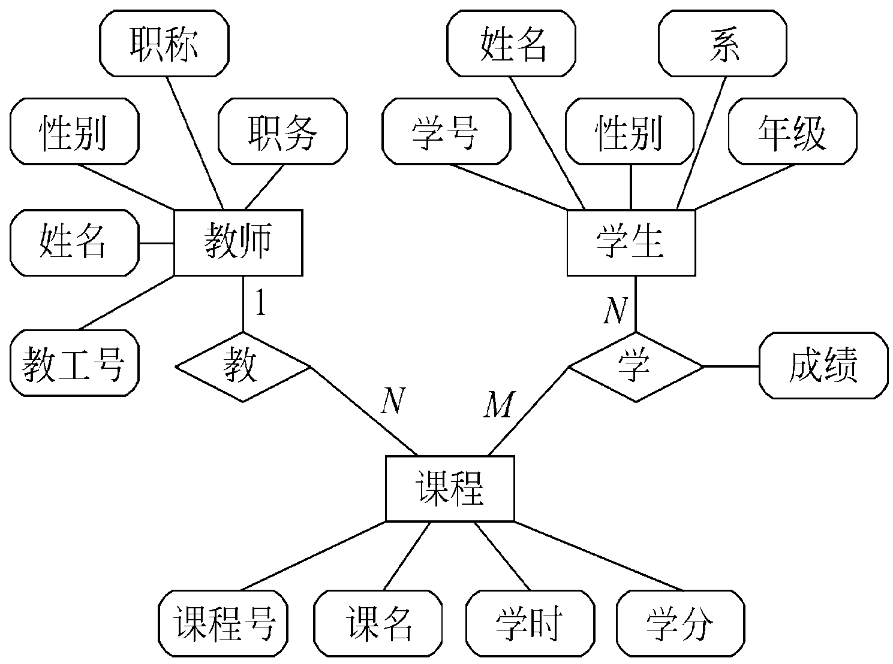
举例 某校教学管理ER图

Slide 70
练习
出卷系统需求
  题库中试题含有题目、答案、题型、难度、知识点等信息。
  系统能够根据教师出卷要求，自动抽取题目生成一份试卷。
    知识点出题数目、难度、题型、各题分值
请根据需求
  画出系统ER图
  给出DFD图及数据字典

Slide 71
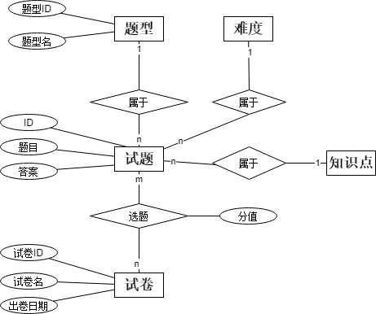
出卷系统概念模型（ER图）

Slide 72
出卷系统逻辑模型
题型表（题型ID，题型名）
知识点表（知识点ID,知识点名）
难度表（难度ID，难度名）
试题库表（ID，题型ID，知识点ID，难度ID题目，题目，答案）
  说明：1对多关系转换
试卷表（试卷ID，试卷名，出卷日期）
试卷选题表（试卷ID，试题库ID，分值）
  说明：多对多关系转换

Slide 73
练习
出卷系统需求
  题库中试题含有题目、答案、题型、难度、知识点等信息。
  系统能够根据教师出卷要求，自动抽取题目生成一份试卷。
    知识点出题数目、难度、题型、各题分值
请根据需求
  画出系统ER图
  给出DFD图及数据字典

Slide 74
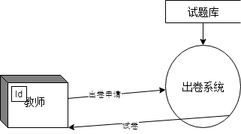
出卷系统顶层数据流图

Slide 75
出卷业务的过程
教师参考题库中的知识点、题型、难度信息，输入出卷要求；
系统审查出卷要求；
系统根据出卷要求从题库中抽取符合条件的试题；
系统将抽取到的试题列表组织成试卷并输出；

Slide 76
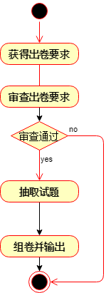
用流程表示出卷业务过程

Slide 77
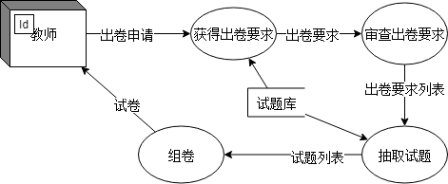
出卷系统数据流图（两种画法）

Slide 78
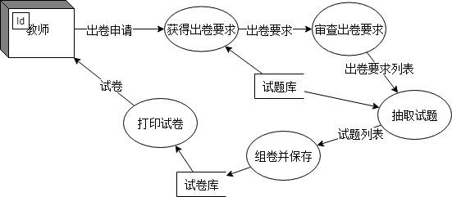
出卷系统数据流图（两种画法）

Slide 79
出卷系统数据流图（两种画法对比）

Slide 80
数据字典-数据流条目“出卷要求”
名称：出卷要求
别名：无
简述：教师对组卷的具体要求
数据流组成：？
数据流来源：“获得出卷要求”加工
数据流去向：“审查出卷要求”加工
注解：
  数据流示例：
1{知识点+题型+难度+数量+分值}n
知识点 | 题型 | 难度 | 出题数量 | 分值
选择结构 | 选择题 | 低 | 4 | 4
循环结构 | 选择题 | 中 | 10 | 10
指针 | 填空提 | 高 | 5 | 20

Slide 81
5 面向状态的建模方法
状态模型是一种描述系统对内部或者外部事件响应的行为模型。
它描述系统状态和事件，以及事件引发系统在状态间的转换。
这种模型适用于描述实时系统。
状态建模方法步骤：
  系统状态、行为与事件分析
  构建状态图

Slide 82
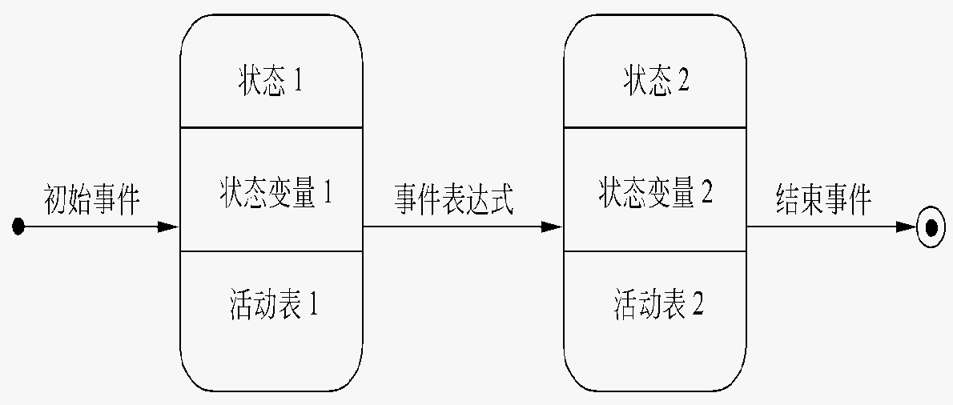
状态转换图
状态转换图(简称为状态图)
通过描绘系统的状态及引起系统状态转换的事件，来表示系统的行为。此外，状态图还指明了作为特定事件的结果系统将做哪些动作(例如，处理数据)。

Slide 83
1). 状 态
状态是任何可以被观察到的系统行为模式，一个状态代表系统的一种行为模式。状态规定了系统对事件的响应方式。系统对事件的响应，既可以是做一个(或一系列)动作，也可以是仅仅改变系统本身的状态，还可以是既改变状态又做动作。
三种状态: 初态 (即初始状态) 终态 (即最终状态) 中间
一张状态图中只能有一个初态，而终态则可以有0至多个。

Slide 84
2). 事 件
事件是在某个特定时刻发生的事情，它是对引起系统做动作或(和)从一个状态转换到另一个状态的外界事件的抽象。
例如，内部时钟表明某个规定的时间段已经过去，用户移动或点击鼠标等都是事件。
简而言之，事件就是引起系统做动作或(和)转换状态的控制信息。

Slide 85
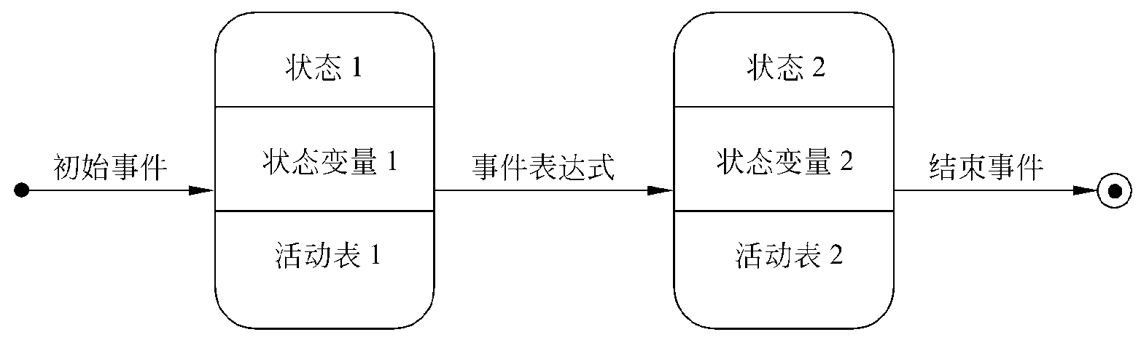
3)图形符号
初态用实心圆表示，终态用一对同心圆(内圆为实心圆)表示。
中间状态用圆角矩形表示，可以用两条水平横线把它分成上、中、下3个部分。上面部分为状态的名称，这部分是必须有的；中间部分为状态变量的名字和值，这部分是可选的；下面部分是活动表，这部分也是可选的。

Slide 86
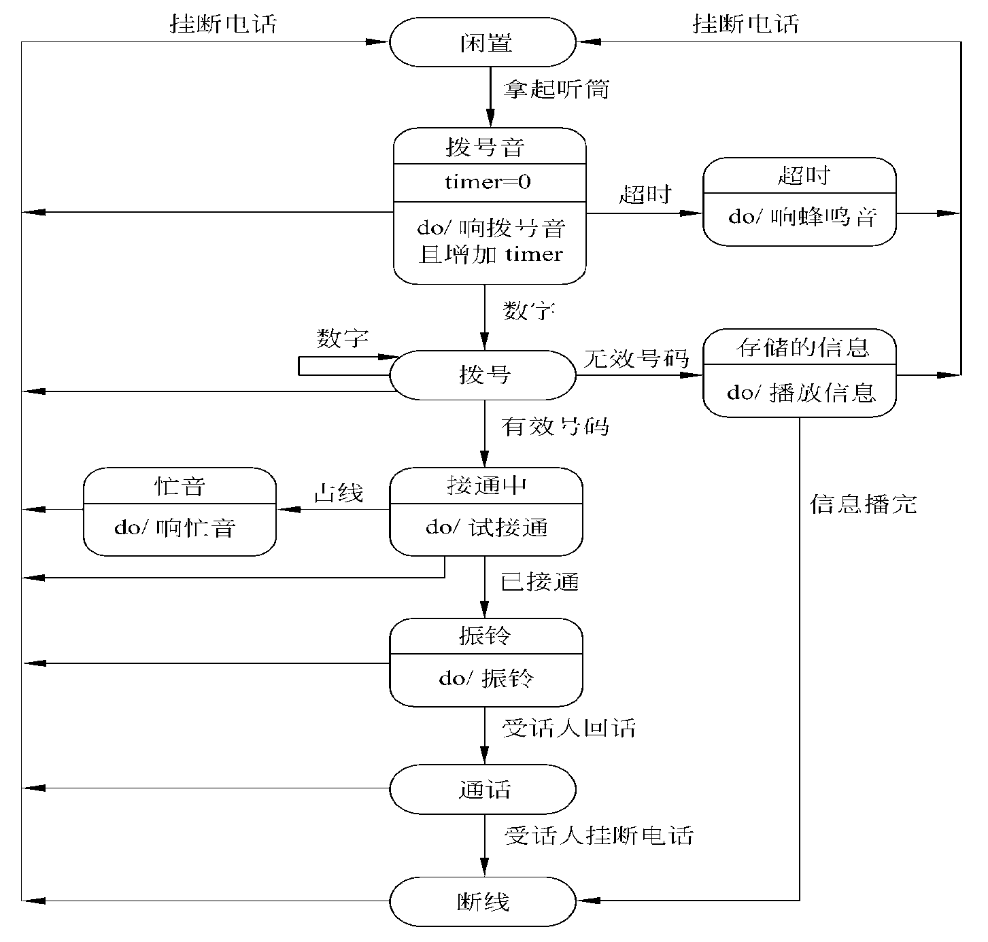
举例

